Slide 1
OPORTUNIDADES PARA EL FORTALECIMIENTO DE LOS CENTROS REGIONALES
Carmen Luz Latorre
Directora PAI - CONICYT
Jornada Nacional de Centros Regionales Santiago, 22 Noviembre de 2013

Slide 2
Chile en Ciencia y Tecnología
- Algunos datos -

Slide 3
Gasto en I+D como porcentaje del PIB por países, año 2010
Nota: esta distribución no considera
Observatorios Astronómicos.
Fuentes: OECD, Main S&T Indicators; RICYT.

Slide 4
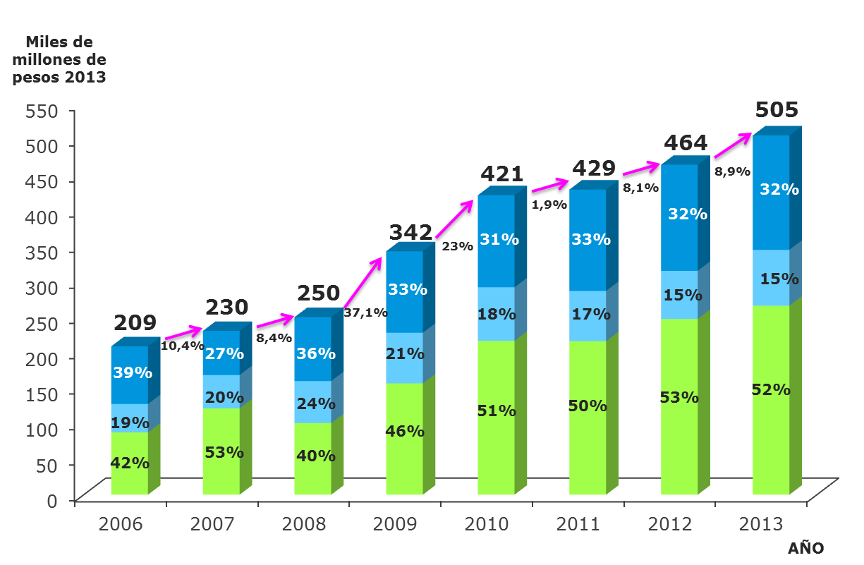
Evolución del Presupuesto Público del Sistema Nacional de Innovación (miles de millones de pesos 2013)

Slide 5
Número de Investigadores JCE (x Miles de Habs.), Año 2010

Slide 6
Número de Publicaciones ISI (x millones de habitantes), Año 2012
Fuentes:
- Incites de Thomson Reuters. Tipos de documentos: Article, Note or Review. Data Processed 3rd July 2013.
- IMF.

Slide 7
Datos de producción científica
Producción científica mundial (N° de documentos en 2011): - Chile ocupa el lugar 46 en la producción científica mundial - América Latina en su conjunto aporta sólo un 3,9% a la producción científica mundial.
Ranking mundial de citas por documento: Chile tiene el lugar 27
Centralismo en la producción científica: Chile (Región Metropolitana) : 55% Colombia (Bogotá) : 42% Brasil (Sao Paulo) : 38%
Fuente: SCIMAGO LAB, “Principales indicadores cienciométricos de la actividad científica chilena 2011. Informe 2013”, solicitado por CONICYT.

Slide 8
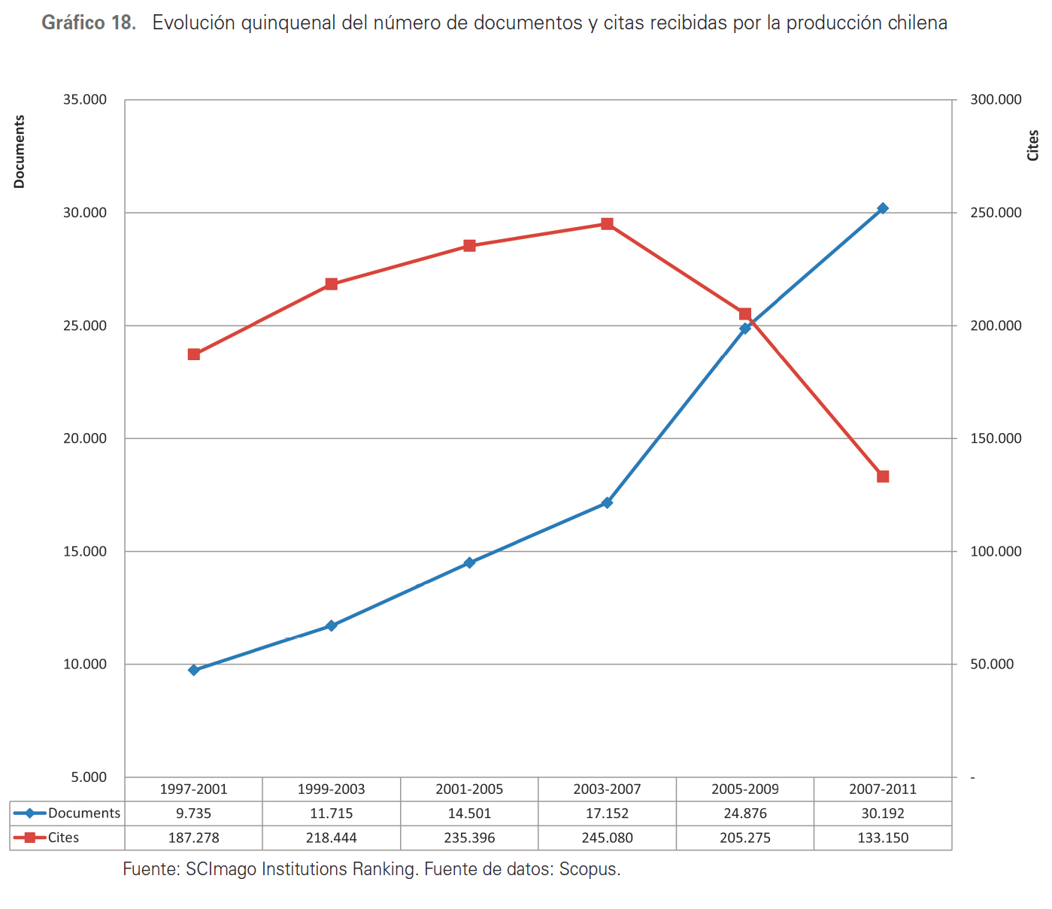
No. de docs. y citas recibidas por la producción chilena
El aumento en el N° de publicaciones no se refleja necesariamente en el impacto (citas).

Slide 9
Oportunidades que ofrece el PAI para la incorporación de doctores en el trabajo científico

Slide 10
Programa Atracción e Inserción de Capital Humano Avanzado
PROPÓSITO
“Fortalecer la capacidad académica, científica y tecnológica de instituciones nacionales que desarrollan ciencia y tecnología, mediante la atracción de investigadores internacionales de excelencia y la inserción laboral de investigadores altamente calificados, tanto en la academia como en el sector productivo nacional”
LÍNEAS ESTRATÉGICAS
Atracción de capital humano
avanzado desde el extranjero.
Inserción de capital humano
avanzado en la academia
Inserción de capital humano avanzado
en el sector productivo

Slide 11
3. FONDECYT: Regular (2013)
1. PAI- ATRACCIÓN DE CIENTÍFICOS- Modalidad Estadías Cortas- MEC (2014)
Objetivos: Fortalecer la capacidad académica y científica y la formación de capital humano avanzado(en especial, de postgrado) de universidades acreditadas regionales; promover el intercambio y difusión del conocimiento entre investigadores/as del extranjero y estudiantes e investigadores/as chilenos/as y promover la formación de redes internacionales de investigación.
Atracción de científicos de excelencia del extranjero a universidades regionales acreditadas (institución albergante) Los Centros pueden presentarse como institución asociada.
Estadías de 2 a 10 meses.
Convocatoria Anual (2014- Cierre 11 de abril)
Beneficios: Honorarios: máximo $2.800.000 mensuales; 1 Pasaje ida y vuelta, clase económica, por hasta $1.500.000; Viáticos y traslados nacionales: máximo $500.000; Honorarios Contraparte Institucional: máximo $100.000 mensuales.
Entre 2009 y 2013: 200 científicos.
11

Slide 12
Inserción de investigadores
Ins. en la Academia
Público objetivo: universidades acreditadas, centros de investigación con trayectoria en investigación.
Beneficio: co-financiamiento honorarios investigador (doctorado en últimos 5 años) + recursos investigación x 2-3 años. Próxima convocatoria: Diciembre 2013.
Academia
Público objetivo: investigador que obtuvo el grado de doctor en una universidad extranjera en los últimos 2 años. Requiere patrocinio universidad chilena acreditada o un centro de investigación.
Beneficio: 100% honorarios + investigación, 2 años.
Próxima convocatoria: 2do semestre 2014.
Apoyo al Retorno
Inserción
Tesis de Doctorado en la Industria
Público objetivo: estudiantes de doctorado de programas acreditados por 3 años o más
Beneficio: honorarios y rec.. investigación tesistas.
Convocatoria: 2 convocatorias anuales
Industria
Público objetivo: empresas o centros tecnológicos que realicen (o deseen realizar) actividades de investigación o desarrollo tecnológico.
Beneficio: co-financiamiento honorarios investigador que haya obtenido doctorado en últimos 7 años.
Convocatorias: 3 anuales
En el Sector Productivo
12

Slide 13
PAI- Inserción en la Academia (2014)
Objetivo: Reforzar o iniciar una línea de investigación y/o fortalecer programas de postgrado, con la incorporación de nuevos investigadores, en instituciones académicas, centros e institutos de investigación nacionales.
Investigador con grado de doctor obtenido en los últimos 7 años;
Universidades acreditadas, centros e institutos de investigación nacionales;
Proyectos con duración de 2 a 3 años;
Convocatorias anuales (2014-cierre 11 de abril);
Beneficios: 80%, 60% y 40% de los honorarios de los investigadores (máx. ingreso anual de $19.500.000); hasta 4.500.0000 al año por investigador(para gastos operativos, pasajes y viáticos o equipamiento menor) Regiones: hasta 6.000.000; bono instalación en regiones: $500.000
Entre 2004 y 2013: Incorporación de 335 doctores en la academia.

Slide 14
PAI- Apoyo al Retorno (2014)
Objetivo: a) Incentivar y facilitar el retorno de los investigadores/a chilenos/as o extranjeros/as con residencia definitiva;
b) Aumentar la productividad científica del país e incrementar la participación de investigadores jóvenes.
Investigadores/as chilenos/as o extranjeros/as (con residencia definitiva) de todas las áreas del conocimiento;
Que hayan realizado y obtenido su Grado académico de doctor/a en una institución fuera de Chile (a partir de Agosto de 2012), y se encuentren al momento de postular residiendo en el extranjero;
Patrocinio de Universidades chilenas acreditadas o Centros de investigación;
Dedicación exclusiva (disponibilidad de 6 hrs. semanales en la Institución Patrocinante para actividades relacionadas remuneradas).
Beneficios: Financiamiento por dos años: honorarios $1.600.00 mensual en RM y $1.900.000 en regiones; hasta 20.000.000 anuales para gastos de investigación; más 17% OVH sobre gastos de investigación.
Adjudicados: 2012, 19; 2013, 25.

Slide 15
5. PAI: INSERCIÓN EN EL SECTOR PRODUCTIVO (2012)
3. PAI- INSERCIÓN EN SECTOR PRODUCTIVO (2014)
Objetivo: Mejorar la capacidad tecnológica del sector mediante la incorporación de nuevos investigadores, para implantar y desarrollar procesos de I+D+i, tanto en empresas como en entidades tecnológicas estrechamente vinculadas a sectores productivos.
2 líneas: Inserción en Investigación (1 ó 2 investigadores por proyecto) e Inserción en Gestión Científica (1 gestor)
Grado de doctor obtenido en últimos 7 años(investigador) y 10 años(gestor)
Posibilidad de incluir un tesista de doctorado.
Proyectos de duración 2 a 3 años (Inv) y 2 años (Gestor)
Tres Convocatorias al año (1ª. 2014- cierre 31 de marzo)
Beneficios: Investigador 80%, 50% y 30% de los honorarios y, Gestor 80% y 50% de la renta(entre $18.000.000 y $27.000.000 anuales); gastos operación, $3.000.00 anuales; asistencia a eventos (hasta 2.000.000 anuales).
2009 a 2012: Incorporación de 54 doctores (2009-2010 incluyen magíster).
15

Slide 16
PAI: Tesis de Doctorado en la Industria(2014)
Objetivo: Financiamiento para el desarrollo de tesis doctorales que contemplen la activa participación de empresas u otras instituciones vinculadas al sector productivo, con el fin de:
Fortalecer el vínculo entre los programas de doctorado acreditados y las empresas, alineando así las expectativas e intereses de la academia y el sector productivo.
Estimular a las entidades productivas para emprender procesos de I+D+i.
Potenciar el desarrollo científico de doctores jóvenes e incentivarlos a acercarse al Sector Productivo.
Público objetivo: Universidades con programas de doctorado acreditados, empresas y centros tecnológicos
Beneficios: Honorarios: M$ 750/tesista/mes; Gastos operacionales: hasta MM$ 3/año ( gastos operacionales) más MM$1,5 (eventos x proyecto).
Duración de hasta 2 años.
2009-2013: 47 Tesistas

Slide 18
ANEXOS

Slide 19
Algunas estadísticas del PAI
 | Año de concurso | Postulaciones | Proyectos adjudicados e Investgadores Insertados | Tasa adjudicación proyectos
En la Academia | 2009 | 41 | 21 - 41 | 51%
 | 2010 | 25 | 21- 31 | 84%
 | 2011 | 84 | 47 - 60 | 56%
 | 2012 | 76 | 42 - 42 | 55%
Apoyo al retorno | 2012 | 61 | 19 | 31%
 | 2013 | 71 | 25 | 35%
En la industria | 2009 | 15 | 9 | 60%
 | 2010 | 26 | 14 | 54%
 | 2011 | 14 | 9 | 64%
 | 2012 | 35 | 19 | 54%
Tesis en la Industria | 2011 | 16 | 14 | 88%
 | 2012 | 15 | 10 | 67%

Slide 20
Investigadores vigentes 2009-2014

Slide 21
